Slide 1
第四章 三角形
探索三角形全等的条件
第1课时
WWW.PPT818.COM

Slide 2
目录导航
01
学 习 目 标
02
精 典 范 例
03
变 式 练 习
04
巩 固 训 练

Slide 3
学 习 目 标
1.经历探索三角形全等条件的过程,体会利用操作、归纳获得数学结论的过程.
2.掌握三角形全等的“SSS”条件,了解三角形的稳定性.
3.在探索三角形全等条件及其应用过程中,能够进行有条理地思考并进行简单地推理.

Slide 4
精 典 范 例
AC=DB

Slide 5
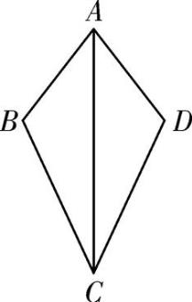

Slide 6
稳定

Slide 7
变 式 练 习
BD=CD

Slide 9
3.如图,工人师傅砌门时,常用木条EF固定长方形门框ABCD,使其不变形,这种做法的根据是( )
A.两点之间线段最短
B.直角三角形的两个锐角互余
C.三角形三个内角的和等于180°
D.三角形的稳定性
D

Slide 10
巩 固 训 练
4.王师傅用4根木条钉成一个四边形木架,如图.要使这个木架不变形,他至少还要再钉上几根木条?( )
A.0根
B.1根
C.2根
D.3根
B

Slide 11
5.如图,已知AB=AC,BD=CD,则可推出( )
A.△ABD≌△BCD
B.△ABD≌△ACD
C.△ACD≌△BCD
D.△ACE≌△BDE
B

Slide 12
6.如图,在△ABC中,AB=AC,EB=EC,则由“SSS”可以判定
( )
A.△ABD≌△ACD
B.△ABE≌△ACE
C.△BDE≌△CDE
D.以上答案都不对
B

Slide 13
7.工人师傅常用角尺平分一个任意角,做法是:如图,在∠AOB的边OA,OB上分别取OM=ON,移动角尺,使角尺的两边相同的刻度分别与M,N重合,得到∠AOB的平分线OP,做法中用到三角形全等的判定方法是 .
SSS

Slide 14
AC=DB或AB=CD

Slide 15
已知

Slide 16
DE
已知
AC
已知
EF
SSS

Slide 17
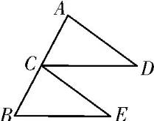

Slide 20
